Slide 1
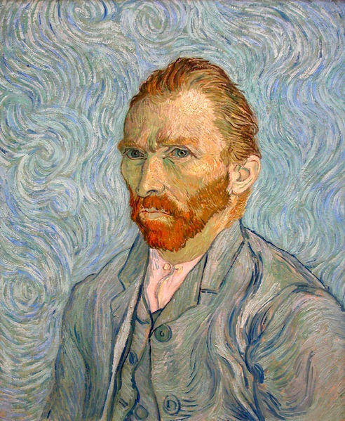
Винсент Виллем Ван Гог
1853-1890 ( 37 лет)
Автопортрет

Slide 2
░ Место рождения:
Грот – Зюндерт, Нидерланды
░ Деятельность:
художник
░ Направления в искусстве:
художник - импрессионист

Slide 3
Импрессиони́зм (фр. impression — впечатление) — направление в искусстве последней трети XIX — начала XX веков, зародившееся во Франции и затем распространившееся по всему миру, представители которого стремились наиболее естественно запечатлеть реальный мир в его подвижности и изменчивости, передать свои мимолётные впечатления.

Slide 4
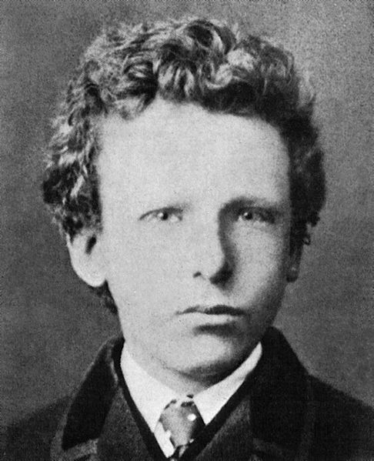
Интересный факт.
В честь Ван Гога назван кратер
на Меркурии.
Ван Гог в возрасте 13 лет.

Slide 5
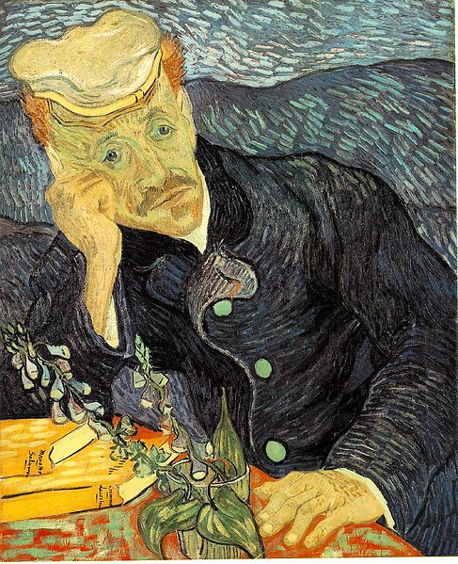
Интересный факт.
Картина Ван Гога «Портрет доктора Гаше» была продана на аукционе за 82,5 млн. долларов.
1890 г., частная коллекция

Slide 6
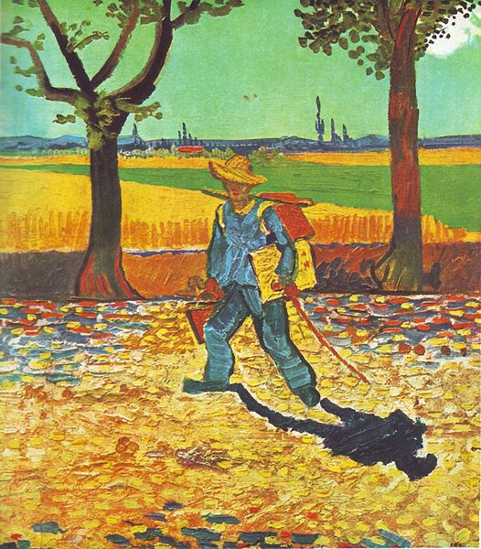
«Художник на пути в Тараскон», 1888 г.
Винсент Ван Гог на дороге у Монмажура.
Холст, масло, 48×44 см, бывший музей Магдебурга.
Предполагается что картина погибла в огне во время Второй мировой войны.

Slide 7
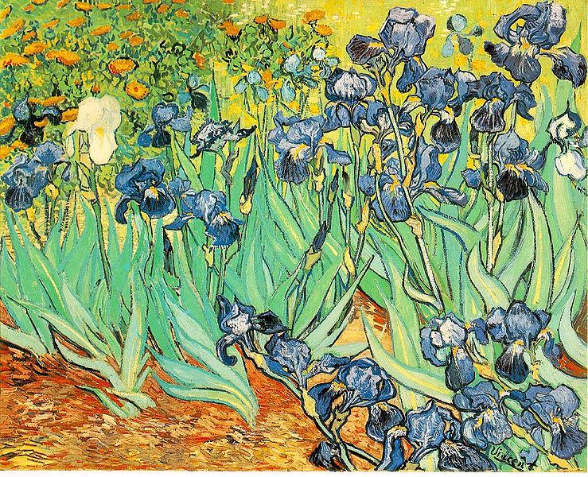
Ирисы. Холс, масло.
Музей Гетти. Лос - Анджелес.

Slide 8
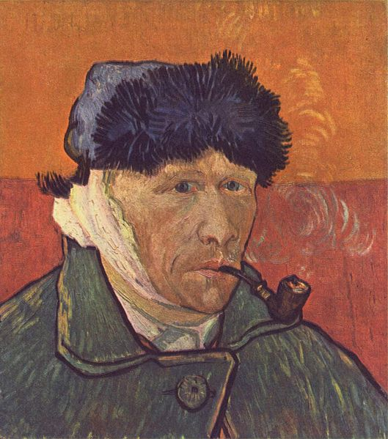
Автопортрет с отрезанным ухом. 1889 г.
Частная коллекция. Чикаго.

Slide 9
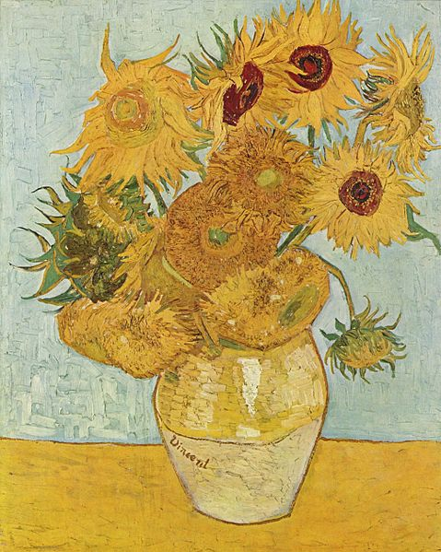
Подсолнухи.
Холст, масло.
Лондонская Национальная галерея.
Интересный факт.
Художник писал подсолнухи 11 раз. Подлинность одной из его картин, купленной японской страховой компанией «Ясуда» в 1987г. на аукционе «Кристис» за 39,5 млн. долларов, оспаривается до сих пор.

Slide 10
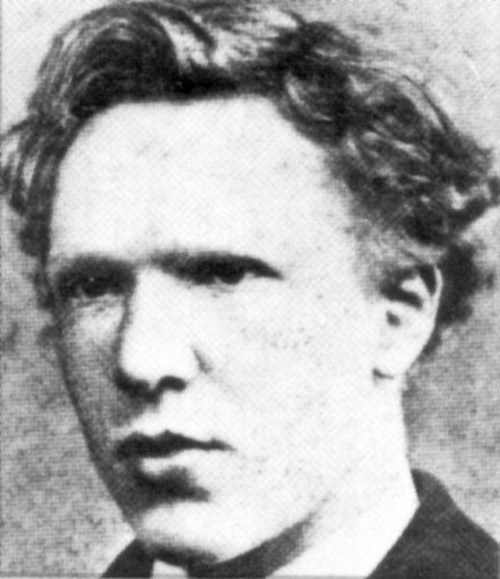
?
Художник в возрасте 18 лет.

Slide 11
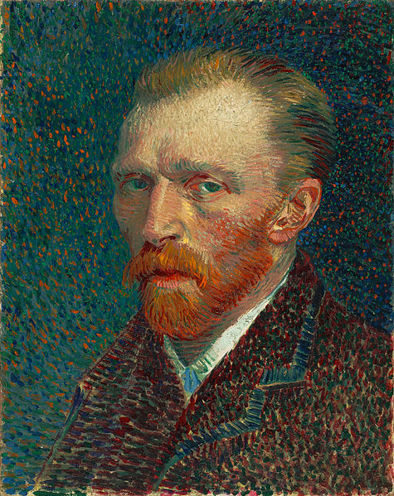
Импрессионизм – это……?
Автопортрет.
ВПЕЧАТЛЕНИЕ

Slide 12
Автопортрет.
Портрет доктора Гаше
Автопортрет с отрезанным ухом.
Художник на пути в Тараскон
Ирисы.
Подсолнухи.

Slide 13
Винсент Виллем Ван Гог
1853-1890 ( 37 лет)
Автопортрет

